Slide 1


DBMS项目答辩
时间：2018/11/28

Slide 2



PART 01
人员分工

Slide 3
点击添加标题
YOUR TITLEYOUR TITLE
接口设计 界面设计
算法架构设计 语句解析
组长： 王开阳
表管理 记录管理
组员： 李星原
字段管理 记录管理
王楷贞
莫日根呼
数据库管理 记录管理

Slide 4
期望特性
界面树形结构
表操作完善
字段记录详细
查询记录完善
库操作完善

Slide 5
点击添加标题
YOUR TITLEYOUR TITLE
50%
70%
20%
100%
——建库
——建表
——建立字段
——表管理
——库管理
——字段管理
——记录管理
——容错完善
——界面功能优化
——总体测试
——界面功能完善
阶段一
阶段二
阶段三
阶段四

Slide 6
PART 02
基础功能实现

Slide 7
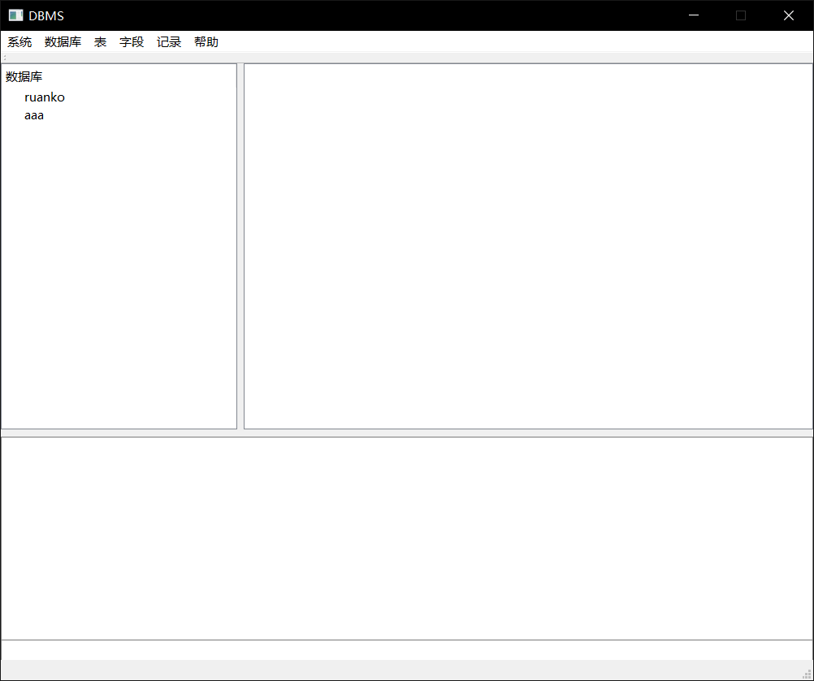
界面设计
YOUR TITLEYOUR TITLE
菜单栏
库名与表名
记录与内容显示
结果显示
手动输入sql语句
*

Slide 8


库管理
YOUR TITLEYOUR TITLE
创建数据库
创建数据库。
create database xxx;
删除数据库
用户数据库可以删除。
drop database xxx;
*

Slide 9
表管理
YOUR TITLEYOUR TITLE
创建表
实现数据库表的创建功能，
create table ...;
删除表
实现数据库表的删除功能。
drop table ...;
修改表
实现数据库表的修改功能。
*

Slide 10
字段管理
YOUR TITLEYOUR TITLE
添加字段
在已建的表中，添加字段。
alter table tablename add ...;
删除字段
删除表中的字段。
alter table tablename drop ...;
修改字段
修改表中的字段信息。
alter table tablename modify ...;
*

Slide 11
记录管理
YOUR TITLEYOUR TITLE
插入记录
向数据库表中插入一条记录。
insert into tablename values ...;
删除记录
向数据库表中删除一条记录
delete ... from ... where ...;
更新记录
更新数据库表中的记录。
update ... from ... ;
查询记录
查询数据库表中的记录。
select xxx from tablename ...;
*

Slide 12
PART 03
创新点分析

Slide 13
约束创新
YOUR TITLEYOUR TITLE
标题文本预设
标题文本预设
此部分内容作为文字排版占位显示（建议使用主题字体）
此部分内容作为文字排版占位显示（建议使用主题字体）
标题文本预设
标题文本预设
此部分内容作为文字排版占位显示（建议使用主题字体）
此部分内容作为文字排版占位显示（建议使用主题字体）

Slide 14
界面创新
YOUR TITLEYOUR TITLE
标题文本预设
标题文本预设
此部分内容作为文字排版占位显示（建议使用主题字体）
此部分内容作为文字排版占位显示（建议使用主题字体）
标题文本预设
标题文本预设
此部分内容作为文字排版占位显示（建议使用主题字体）
此部分内容作为文字排版占位显示（建议使用主题字体）

Slide 15
记录查询创新
YOUR TITLEYOUR TITLE
group by
order by
使用group by对查询记录进行分类查询方便显示。
按指定顺序进行查询。
in
like
对在该列中包含字段的查询。
对具有like后关键字的字段进行查询筛选。

Slide 16
PART 04
难点核心算法

Slide 17

界面与功能函数结合
YOUR TITLEYOUR TITLE
点击输入小标题
点击此处添加内容
点击此处添加内容
点击输入小标题
点击此处添加内容
点击此处添加内容
点击输入小标题
点击此处添加内容
点击此处添加内容
点击输入小标题
点击此处添加内容
点击此处添加内容

Slide 18
sql解析
YOUR TITLEYOUR TITLE
点击输入小标题
点击此处添加内容
点击此处添加内容
点击输入小标题
点击此处添加内容
点击此处添加内容
点击输入小标题
点击此处添加内容
点击此处添加内容
点击输入小标题
点击此处添加内容
点击此处添加内容

Slide 19
2019 简约淡蓝PPT
谢谢大家
I look forward to a show themselves, give yourself a chance! For personal resume, I look forward to a show themselves, give yourself a chance!
汇报人：千图网
时间：xxx

